Slide 1

RETO 3 · BUSINESS ANALYTICS
Análisis de Negocio
con Business Analytics
Dataset: Shipping & Sales Data · 2013–2017
Jesús Gerardo Sánchez Cárdenas
Business Intelligence y Big Data · Marzo 2026
ANÁLISIS COMPLETO · EDA · CORRELACIÓN · REGRESIÓN · CLUSTERING · SERIES TEMPORALES

Slide 2
CONTENIDO
Estructura del Análisis
Dataset y Exploración
Técnicas de Business Analytics
01
04
Fuente, estructura y estadísticas descriptivas
Correlación, regresión, segmentación y series temporales
Limpieza y Preparación
Hallazgos Clave
02
05
Nulos, outliers, transformaciones y nuevas variables
Insights principales del análisis
Análisis Exploratorio (EDA)
Recomendaciones Estratégicas
03
06
Visualizaciones: categorías, agentes, temporalidad
Acciones basadas en evidencia estadística
Jesús Gerardo Sánchez Cárdenas · Reto 3 · Business Analytics

Slide 3
01 · DATASET Y EXPLORACIÓN
Descripción del Dataset y KPIs Principales
1.039
1.205.712 €
561.876 €
14
Pedidos Totales
Ventas Totales
Beneficio Total
Agentes Comerciales
Registros únicos
2013–2017
46,6% margen medio
Equipo de ventas
📊 Dataset: Shipping Data · 3 categorías · 4 tipos de cliente · 3 modalidades de envío · 5 prioridades de pedido

Slide 4
02 · LIMPIEZA Y PREPARACIÓN
Proceso de Preparación del Dataset
1
Nulos y Duplicados
2
Outliers (IQR ×3)
0 valores nulos · 0 filas duplicadas
Dataset completamente íntegro
112 pedidos atípicos detectados
Conservados con flag Is_Outlier=1
3
Conversión de Tipos
4
Nuevas Variables
Fechas → datetime
Números → float64
Profit, Profit_Margin_Pct
Lead_Time, Year, Quarter, Segmento
Jesús Gerardo Sánchez Cárdenas · Reto 3 · Business Analytics

Slide 5
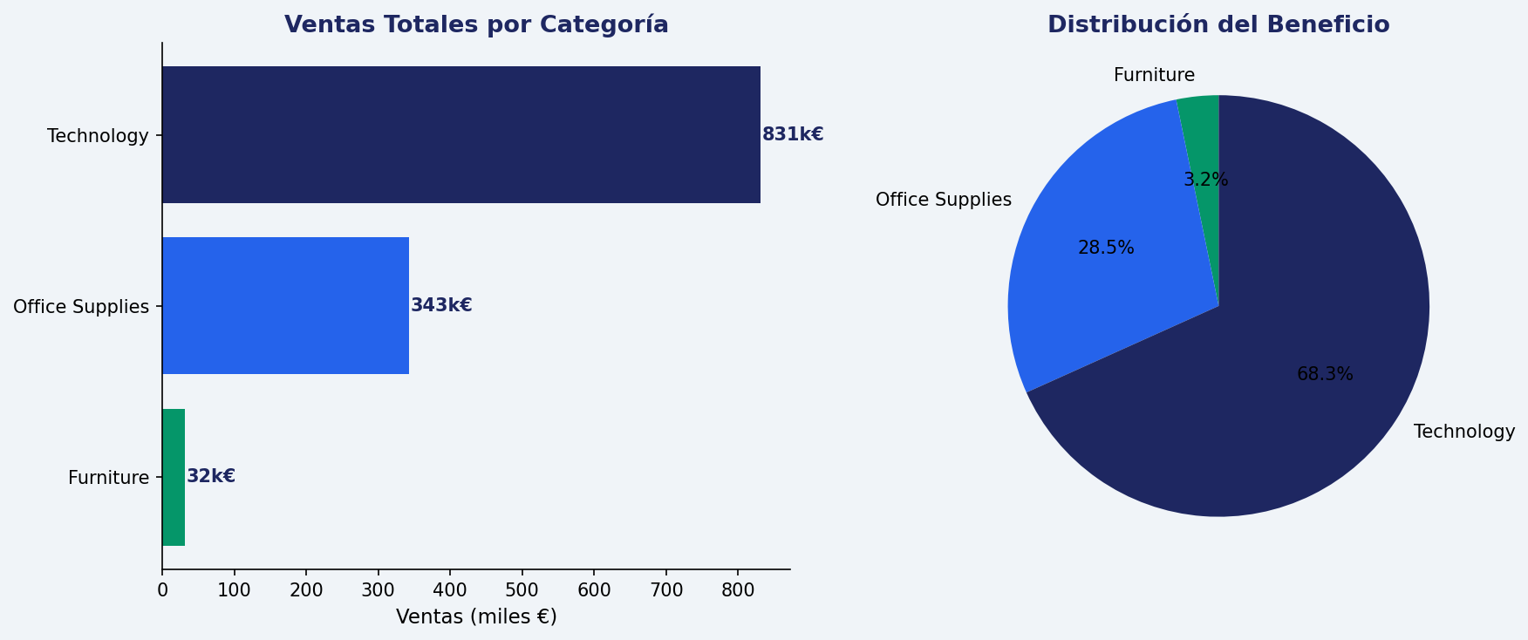
03 · EDA
Ventas y Beneficio por Categoría de Producto
💡 Technology = 68,9% de ventas y 69,7% del beneficio total. Office Supplies lidera en volumen de pedidos (805). Furniture: alto margen (52,8%) pero bajo volumen.

Slide 6
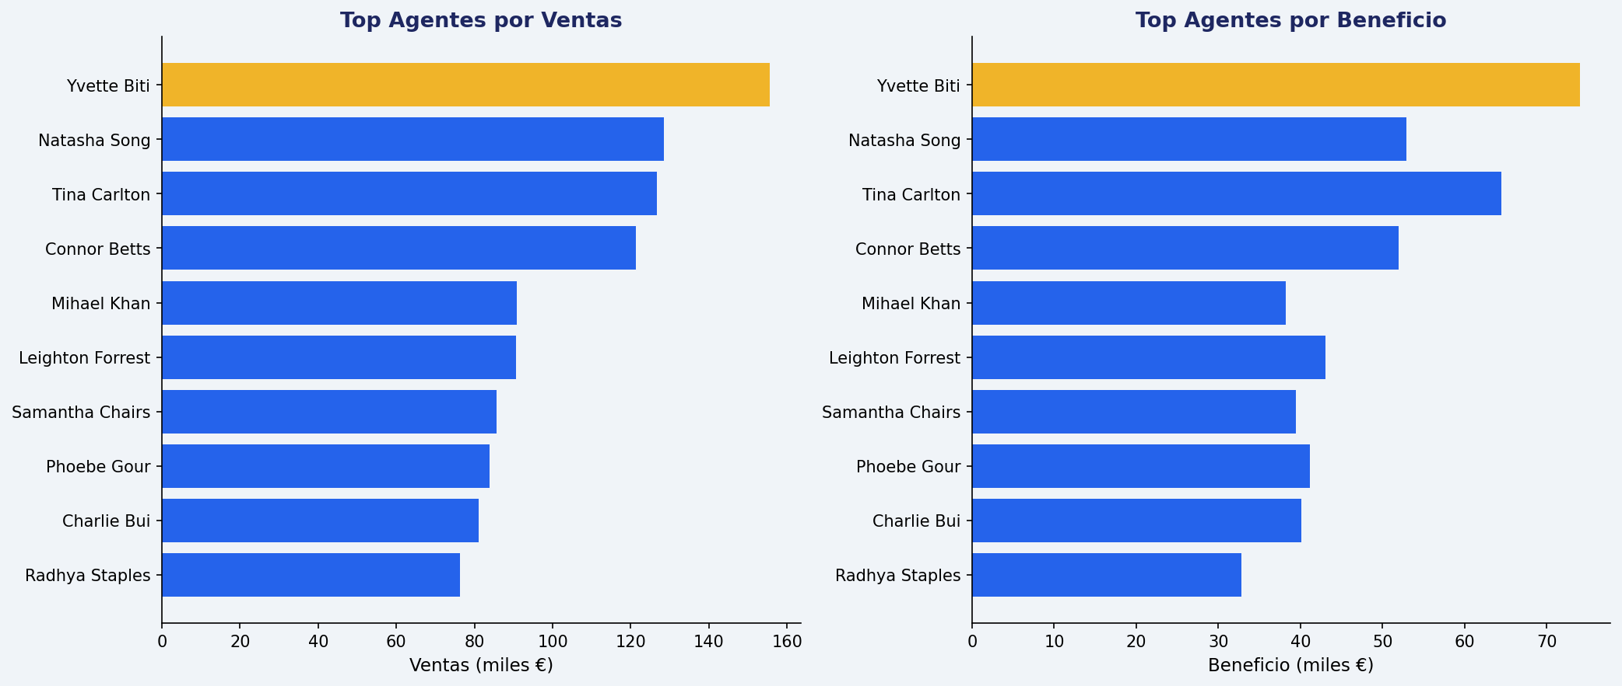
03 · EDA
Rendimiento del Equipo Comercial
💡 Yvette Biti lidera en ventas (155.655€) y beneficio (74.072€). Los 5 primeros agentes generan el 62,4% de las ventas totales.

Slide 7
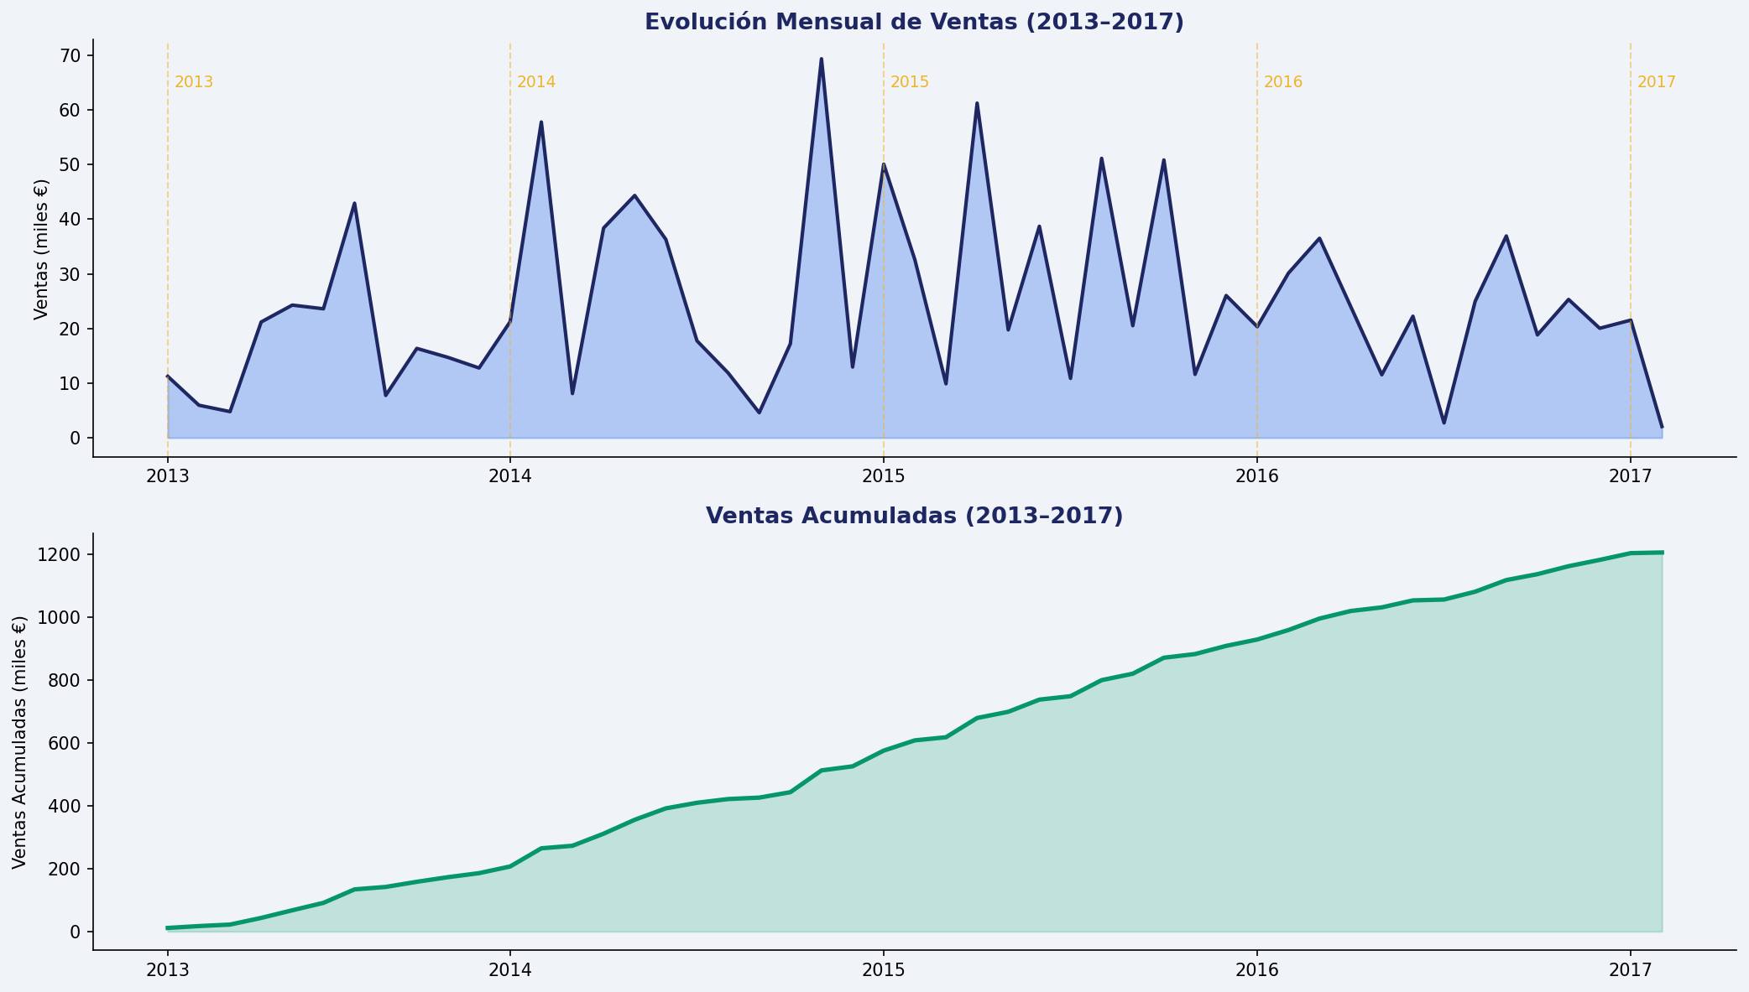
03 · EDA
Evolución Temporal de Ventas (2013–2017)

Slide 8
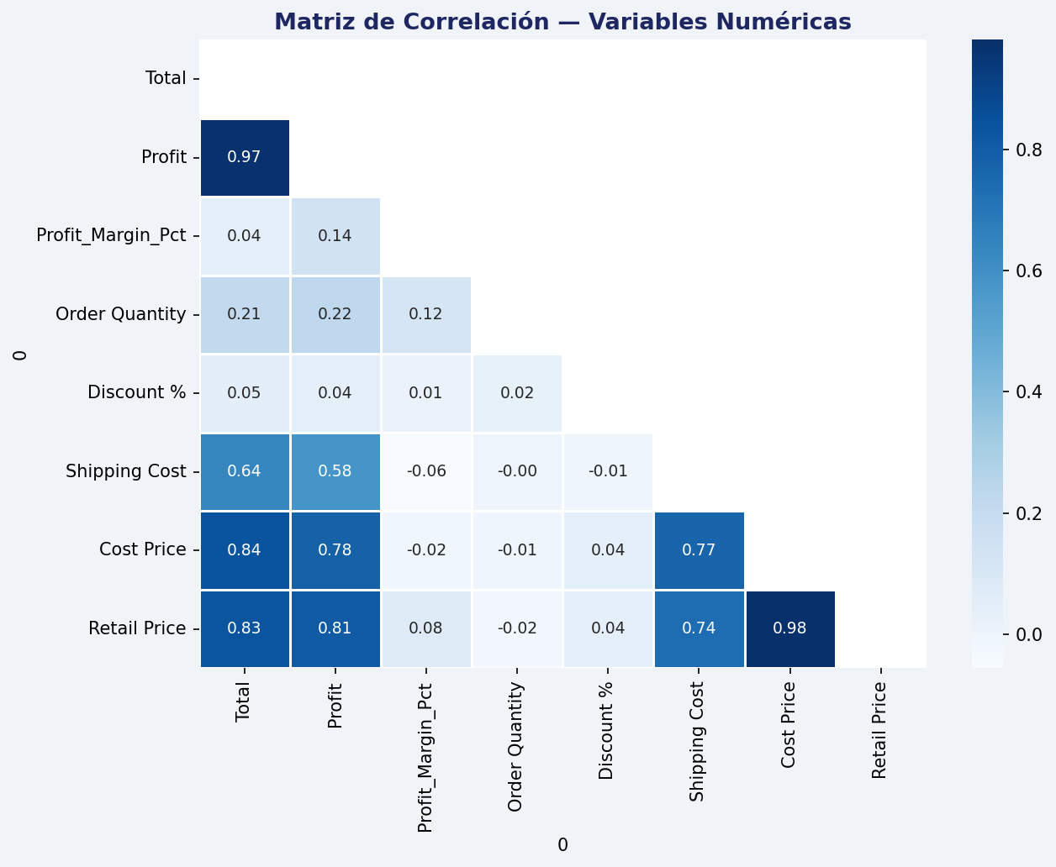
04 · BUSINESS ANALYTICS
Análisis de Correlación
Total ↔ Profit
r = 0,971
Beneficio crece con ventas
Total ↔ Cost Price
r = 0,842
El precio unitario determina el importe
Total ↔ Retail Price
r = 0,831
PVP, predictor principal del Total
Total ↔ Shipping
r = 0,640
Mayor pedido = mayor coste logístico
Total ↔ Discount%
r = 0,047
Descuentos sin alineación con el valor
Jesús Gerardo Sánchez Cárdenas · Reto 3 · Business Analytics

Slide 9
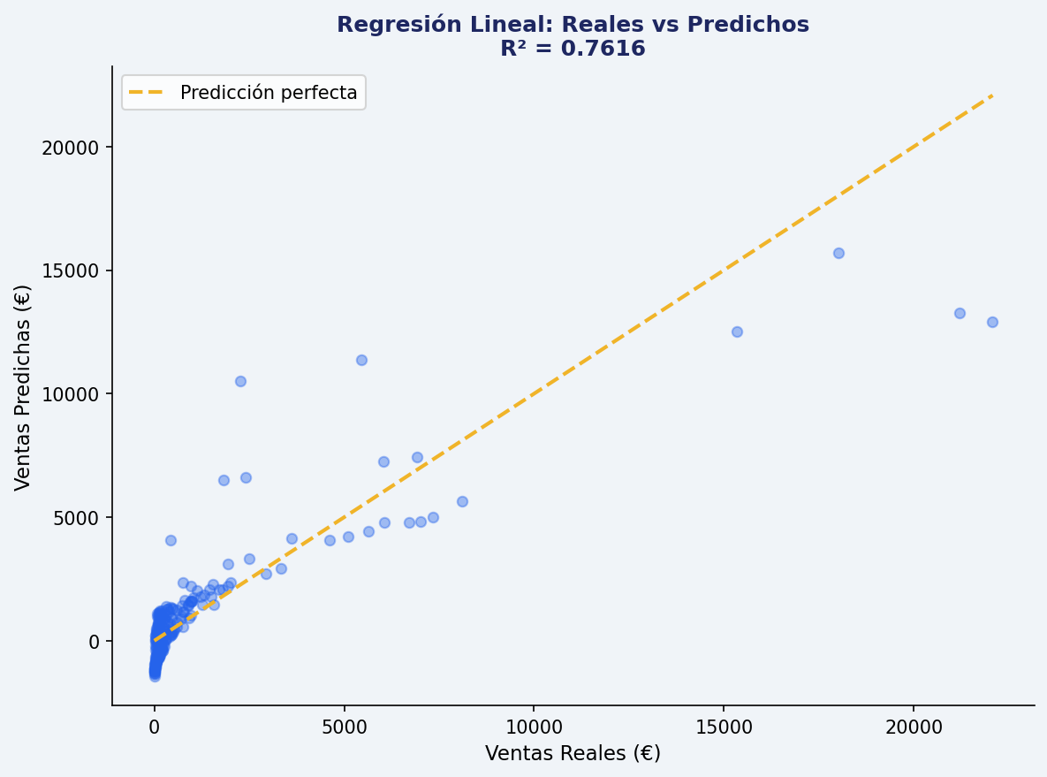
04 · BUSINESS ANALYTICS
Regresión Lineal Múltiple
0,7616
R² Modelo
Explica 76,2% de la varianza
830,96 €
MAE
Error absoluto medio
Predictores (coeficientes)
Order Quantity: +53,74
Retail Price: +25,19
Discount %: +869,91
Shipping Cost: +18,22

Slide 10
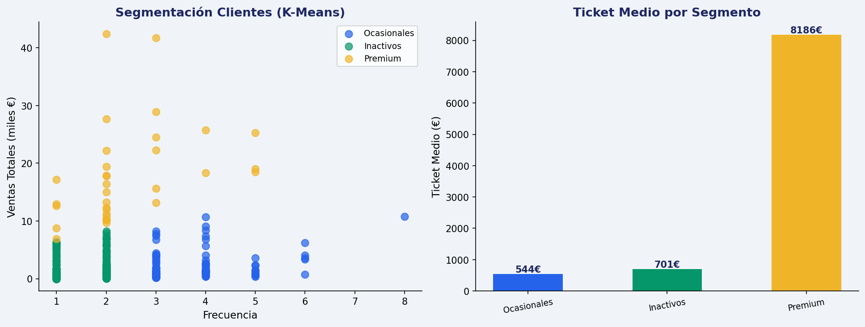
04 · BUSINESS ANALYTICS
Segmentación de Clientes — K-Means (k=3)
Premium
Ocasional
Inactivo
Ticket: 8.186€ · Alto valor unitario — Technology
Ticket: 544€ · Alta frecuencia — Office Supplies
Ticket: 701€ · Baja frecuencia — reactivar

Slide 11




05 · HALLAZGOS CLAVE
Principales Insights del Análisis
Technology = Motor del Negocio
Segmento Premium de Alto Valor
68,9% de ventas y 69,7% de beneficio. Margen relativo del 52,8%, superior a Office Supplies (42,8%).
Clientes Premium con ticket medio de 8.186€ vs 544€ de Ocasionales. Small Business: mayor valor por operación (1.362€).
Modelo Predictivo R²=0,76
Descuentos sin Efecto Estructural
Retail Price y Order Quantity son los principales determinantes del importe del pedido.
Correlación Discount% ↔ Total = 0,047. La política de descuentos no está alineada con el valor del pedido.

Slide 12
06 · RECOMENDACIONES
Acciones Estratégicas Basadas en Datos
1
INMEDIATO
Ampliar catálogo y crear incentivos para agentes que capturen nuevas cuentas en esta categoría.
Reforzar Technology
2
CORTO PLAZO
Programa de fidelización B2B con agentes dedicados para el segmento de mayor ticket medio.
Desarrollar Small Business
3
MEDIO PLAZO
Orientar descuentos a volumen de pedido, no de forma aleatoria. Eliminarlos en productos de alta rotación.
Rediseñar Política de Descuentos
4
MEDIO PLAZO
Investigar causas del -28,6%. Reforzar Q1 y Q3 con campañas específicas e implementar alertas de desviación.
Revertir Caída 2016
5
ESTRATÉGICO
Alto margen (52,8%) con sólo 27 pedidos en 4 años. Decidir potenciar o desestimar como línea estratégica.
Evaluar Furniture

Slide 13

GRACIAS
Jesús Gerardo Sánchez Cárdenas
Business Intelligence y Big Data · Reto 3
Análisis de Negocio con Business Analytics
1.039
76,2%
3 Clusters
Pedidos
R² Regresión
Segmentos

